Slide 1
第二课 只有社会主义才能救中国
第二框 社会主义制度在中国的确立

Slide 2
导入新课
毛泽东：“中国解放我是很高兴的，但是总觉得中国的问题还没有完全解决，因为中国很落后，很穷，一穷二白。”
毛泽东：“我们现在能造什么？能造桌子椅子，能造茶碗茶壶，能种粮食，还能磨成面粉，还能造纸。但是，一辆汽车、一架飞机、一辆坦克、一辆拖拉机都不能制造。”
思考：
这种“一穷二白”本质上是一种什么差距？
农业国和工业国发展形态上的断层
- -

Slide 3
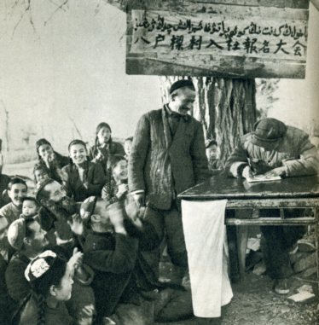
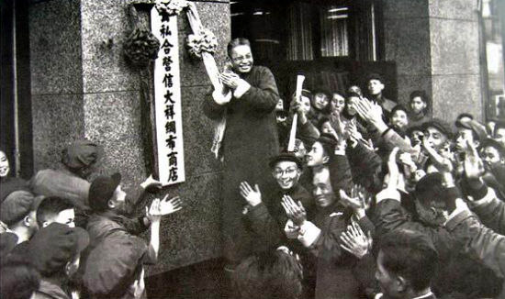
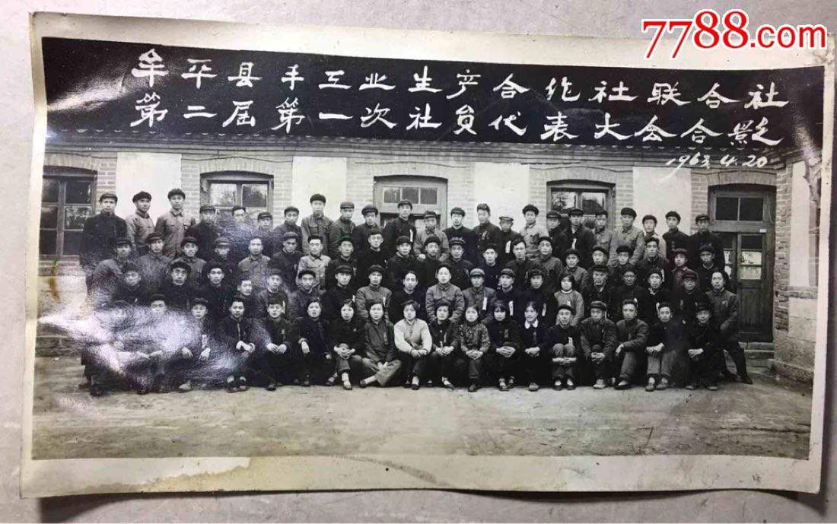
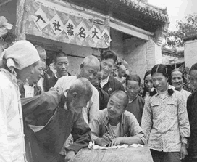
1.过渡时期的总路线和总任务★★：
一化三改
过渡时期总路线：要在一个相当长的时期内，逐步实现国家的社会主义工业化，并逐步实现国家对农业、对手工业和对资本主义工商业的社会主义改造。
过渡时期总路线的特点：社会主义工业化与社会主义改造同时并举，即建设与改造并举。社会主义工业化是为了在社会改革中保持“生产力”的同步发展；社会主义三大改造则是为了确立“社会主义生产关系”。

Slide 4
中华人民共和国的诞生，标志着新民主主义革命的结束、社会主义革命的开始。
观点一
观点二
新中国成立之初，中国的经济文化发展水平同资本主义发达国家相比，存在很大差距，应该等到资本主义充分发展以后再进行社会主义改造。
中国新民主主义革命的胜利，已经创造了向社会主义过渡的经济政治条件。
VS

Slide 5
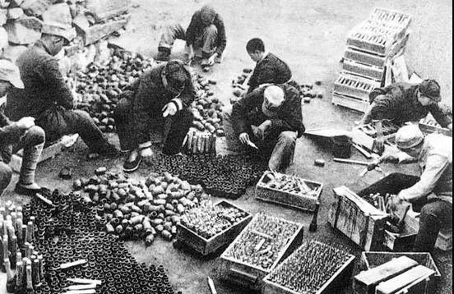
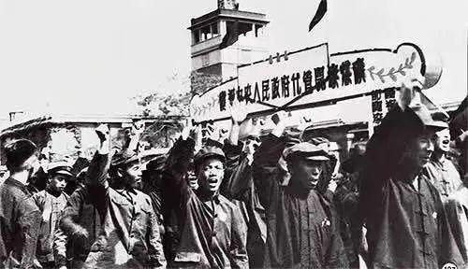
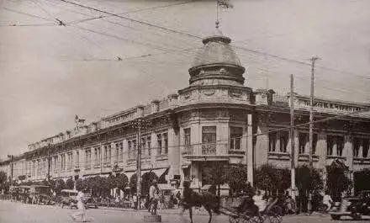
2.从新民主主义向社会主义过渡的历史必然性
兵工厂蓬勃发展
没收官僚资本
征用外国资本
①社会主义国营经济迅速发展，逐步成为社会经济中的主导性因素。

Slide 6
2.从新民主主义向社会主义过渡的历史必然性
情境一：1934年，在中央革命根据地33个规模较大的公营企业中，主要是一些军需企业，包括兵工、被服、制鞋、印刷、制币、纺织、缝纫、毛毯、制药、造纸、炼铁等。
情境二：在1947年，仅国民党南京政府的资源委员会一个机构所辖企业的产品占全国产量的百分比分别为：电力63%；煤33%；钢铁90%；钨锑100%；锡70%；水泥45%；糖90%。
情境三：建国后不久，由于英美对华采取封锁政策，我国政府采取相应反制措施，对在华英美企业实行强行管制和征用。
①社会主义国营经济迅速发展，逐步成为社会经济中的主导性因素。

Slide 7
2.从新民主主义向社会主义过渡的历史必然性
情境一：统战部部长李维汉向中央主席提交的一份报告《资本主义工业中的公私关系》中提出利用、限制、改造私营工商业的经验：“四马分肥”“定股定息”。
②国家积累了利用、限制和管理私营工商业的经验，不同程度地开始了对他们初步的社会主义改造。

Slide 8
2.从新民主主义向社会主义过渡的历史必然性
情境三：新中国之初，土地改革基本完成，但分散、脆弱的农业个体经济既不能满足工业发展对农产品的需求，又有两极分化的危险。个体农业无法使用大型农业机器，同时无法为工业化提供大规模原料。
③个体农业经济难以适应国家工业化建设的新形势，迫切需要组织起来。

Slide 9
2.从新民主主义向社会主义过渡的历史必然性
情境四：1950年中国同苏联签订《中苏友好同盟互助条约》,其中规定:“……彼此给予一切可能的经济援助,并进行必要的经济合作。”
④国际形势有利于中国加快向社会主义阵营的转变。

Slide 10
2.从新民主主义向社会主义过渡的历史必然性★★
①社会主义国营经济迅速发展，逐步成为社会经济中的主导性因素；
②国家积累了利用、限制和管理私营工商业的经验，不同程度地开始了对它们初步的社会主义改造；
③个体农业经济难以适应国家工业化建设的新形势，迫切需要组织起来；
④国际形势有利于中国加快向社会主义阵营的转变。

Slide 11
3.社会主义制度建立的标志和意义★
（1）社会主义制度建立的标志
1956年，生产资料私有制的社会主义改造取得了决定性胜利。
（2）社会主义制度建立的意义
①标志着我国实现了从新民主主义到社会主义的转变，进入了社会主义社会。
②创造性地开辟了一条适合中国特点的社会主义改造道路，顺利实现了对生产资料私有制的社会主义改造，在中国建立起社会主义制度，完成了中华民族有史以来最深刻最伟大的社会变革。
③极大地激发了广大人民群众建设社会主义的积极性，从而为我国全面建设社会主义奠定了坚实基础。

Slide 12
思考：
观看视频，并阅读教材p27页“探究与分享”，新中国成立初期取得巨大成就的主要原因是什么？
党和国家制定了正确的方针路线，合理调整资本，实行“一五”计划。
广大工人、农民的艰苦奋斗，有高涨的工作热情。
与他国建立友好关系，并得到友好国家的援助。

Slide 13
近代以来我国主要矛盾的变化
时间 | 主要矛盾
新民主主义革命时期 | 封建主义与人民大众之间的矛盾、中华民族与帝国主义之间的矛盾，其中中华民族与帝国主义之间的矛盾为最主要矛盾
过渡时期 | 工人阶级与资产阶级之间、社会主义道路与资本主义道路之间的矛盾
党的八大 | 人民对于建立先进的工业国的要求同落后的农业国的现实之间的矛盾，人民对于经济文化迅速发展的需要同当前经济文化不能满足人民需要的状况之间的矛盾
十一届六中全会 | 人民日益增长的物质文化需要同落后的社会生产之间的矛盾
中国特色社会主义进入新时代 | 人民日益增长的美好生活需要和不平衡不充分的发展之间的矛盾

Slide 14
1.历史课题
社会主义基本制度确立后，如何在中国建设社会主义、如何巩固和发展社会主义，是崭新的历史课题，没有现成的答案可以遵循。

Slide 15
2.中共八大的回答：最重要贡献、主要矛盾和主要任务的判断★★
（1）最重要的贡献
对社会主义改造基本完成后中国社会的主要矛盾和根本任务作出了规定，为社会主义事业的发展指明了方向。
（2）主要矛盾
人民对于建立先进的工业国的要求同落后的农业国的现实之间的矛盾，是人民对于经济文化迅速发展的需要同当前经济文化不能满足人民需要的状况之间的矛盾。
（3）主要任务
党和全国人民的主要任务是集中力量发展社会生产力，尽快把我国由落后的农业国变为先进的工业国。

Slide 16
3.社会主义制度确立之后取得的重要成就
工业 | 建立起独立的比较完整的工业体系和国民经济体系
农业 | 初步满足了占世界四分之一人口的基本生活需求
基础设施 | 建筑、交通运输等基础设施建设获得较快发展
教育医疗 | 教育医疗事业得到长足进步
精神面貌 | 人们的精神面貌得到了极大的改变
科学技术 | 科技发展取得重要突破，成为在世界上有重要影响的大国

Slide 17
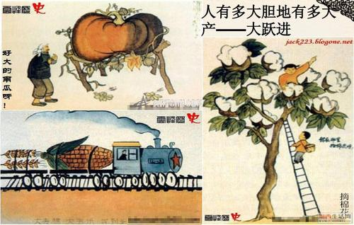
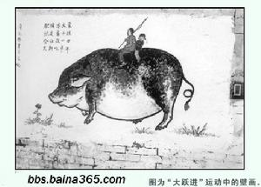
“大跃进”和人民公社化运动是我国探索建设社会主义道路中的一次严重失误。它忽视了客观的经济发展规律，过分夸大了主观意志和主观努力的作用，使高指标、瞎指挥、浮夸风、“共产”风等错误大肆泛滥，工农业生产遭到极大破坏，国民经济比例严重失调，人民生活发生严重困难。

Slide 18
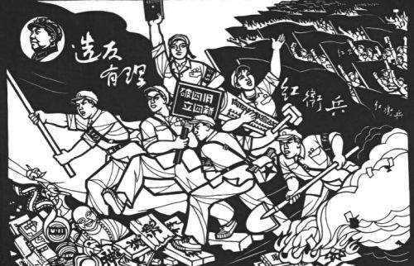
文化大革命全称“无产阶级文化大革命”，是一场由毛泽东发动，被反革命集团利用，给党、国家和各族人民带来严重灾难的内乱1966年5月至1976年10月的“文化大革命”，使党、国家和人民遭到建国以来最严重的挫折和损失。

Slide 19
有人认为，我国社会主义建设的探索过程中，经历了严重的曲折，发生了“文化大革命”，使造成十年内乱，所以那个阶段的探索实践是没有意义的。请对这一观点进行评析。
【任务】评析观点“那个阶段的探索实践是没有意义”。
我们要辩证地看待社会主义建设探索中的曲折，不能全盘否定。
当时国内经济社会倒退与十年文革内乱有关，但文革不是唯一因素。文革是历史问题，不能因为它就全盘否定那个阶段取得的理论成果和巨大成就。
总之，我们要坚持用唯物辩证法的观点来分析社会主义探索中的曲折。

Slide 20
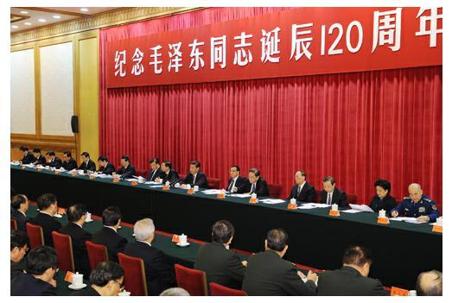
习近平：在纪念毛泽东同志诞辰120周年座谈会上的讲话
在中国这样的社会历史条件下建设社会主义，没有先例，犹如攀登一座人迹未至的高山，一切攀登者都要披荆斩棘、开通道路。
不能用今天的时代条件、发展水平、认识水平去衡量和要求前人，不能苛求前人干出只有后人才能干出的业绩来。
历史总是向前发展的，我们总结和吸取历史教训，目的是以史为鉴、更好前进。

Slide 21
4.艰辛探索的意义★
①一个结论：我国社会发生的翻天覆地变化雄辩地证明：只有社会主义才能救中国。
②一个飞跃：新民主主义革命的胜利、中华人民共和国的诞生、社会主义基本制度的确立和社会主义建设的全面展开，实现了中华民族从“东亚病夫”到站起来的伟大飞跃。
③一个肯定：我国在社会主义建设的探索过程中，虽然经历了严重曲折，发生了“文化大革命”十年内乱，但党在社会主义革命和建设中取得的独创性理论成果和巨大成就，为在新的历史时期开创中国特色社会主义提供了宝贵经验、理论准备和物质基础。

Slide 22
1.我们通常说的“过渡时期总路线”中的“过渡时期”和“一化三改”中的“一化”分别是指( )
A．从五四运动到新中国成立 实现社会主义现代化
B．从七届二中全会到党的八大的召开 实现社会主义工业化
C．从新中国成立到社会主义改造基本完成 实现社会主义工业化
D．从党的成立到新中国的成立 实现社会主义工业化
答案 C
解析 “过渡时期”是指从新中国成立到社会主义改造基本完成，“一化”是指实现社会主义工业化。答案选C。

Slide 23
2.《关于建国以来党的若干历史问题的决议》中指出：“在一个几亿人口的大国中比较顺利地实现了如此复杂、困难和深刻的社会变革……促进了工农业和整个国民经济的发展，这的确是伟大的历史性胜利。”其中“深刻的社会变革”是指（ ）
①中华人民共和国第一部宪法诞生 ②社会主义制度的建立
③三大改造的胜利完成 ④第一次全国人民代表大会的召开
A．①② B．①③ C．②③ D．②④
答案 C
解析 三大改造的胜利完成，社会主义制度的确立是我国发生的中华民族有史以来最深刻最伟大的社会变革，②③正确切题，故选C。

Slide 24
3.我国经济社会的发展存在着历史必然性，从新民主主义向社会主义过渡的历史必然性有( )
①国家资本主义迅速发展，逐步成为社会经济中的主导因素
②国家积累了利用、限制和管理私营工商业的经验，不同程度的开始了对它们彻底的社会主义改造
③个体农业经济难以适应国家工业化的新形势，迫切需要组织起来
④国际形势有利于中国加快向社会主义阵营的转变
A．①② B．①③ C．②③ D．③④
答案 D
解析 社会主义国营经济迅速发展，逐步成为社会经济中的主导因素，①错误。国家积累了利用、限制和管理私营工商业的经验，不同程度的开始了对它们初步的社会主义改造，②错误。个体农业经济难以适应国家工业化的新形势，迫切需要组织起来；国际形势有利于中国加快向社会主义阵营的转变，③④正确。答案选D。

